Slide 1
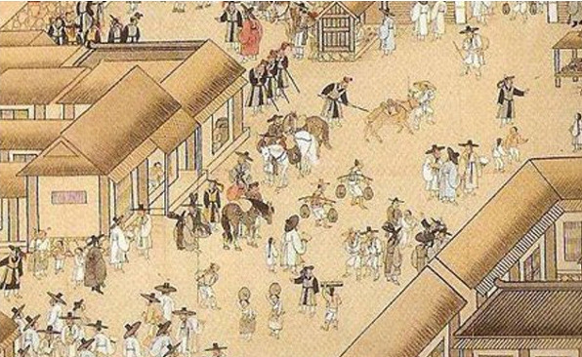
노느매기
로그인 회원가입

Slide 2
노느매기
로그인
ID
PASSWORD
회원가입 고객센터

Slide 3
노느매기
로그인 회원가입
게임설명
100원 방
빠른접속
1000원 방
빠른접속
10000원 방
빠른접속
일방 접속자: 100명 게임중
일방 접속자: 100명 게임중
일방 접속자: 100명 게임중
일방 접속자: 100명 게임중
일방 접속자: 65명 게임중
일방 접속자: 100명 게임중
일방 접속자: 89명 게임중
일방 접속자: 84명 게임중
일방 접속자: 100명 게임중
일방 접속자: 100명 게임중
일방 접속자: 50명 게임중
일방 접속자: 100명 게임중
일방 접속자: 94명 게임중
일방 접속자: 36명 게임중
일방 접속자: 100명 게임중

Slide 4
당신의 행운번호는?
57
제출
광고
광고
금액 ∨
100
1000
2000
5000
10000
//입력하는 곳

Slide 5
채널 3에서 ‘홍길동’님이 횡재에 담청되셨습니다. 채널 3에서 ‘홍길동’님이 횡재에 담청되셨습니다.
1 | 2
1등 김철수님 20%
2등 김철수님 10%
3등 김철수님 외 5%
4등 김철수님 외 2.5%
5등 김철수님 외 1.2%
당첨 번호 전적
채널1 : 13
채널1 : 13
채널1 : 13
채널1 : 13
채널1 : 13
채널1 : 13
채널1 : 13
채널1 : 13
채널1 : 13
채널1 : 13
채널1 : 13
채널1 : 13
채널1 : 13
채널1 : 13
채널1 : 13
채널1 : 13
채널1 : 13
채널1 : 13
채널1 : 13
채널1 : 13
채널1 : 13
26번을 선택하시겠습니까?
□ 이판에서 더이상 묻지 않기
//하나를 누를때마다 100원씩 차감하는 형식
처음 접속자 80%
이상이 선택됐을시 동시에 오픈
잔액:405,400
//1등 20배
2등 10배
3등 5배
4등 2.5배 * 4
5등 1.2배*10
나머지는 전부 6등 0.5배
기획상 이렇지만
랜덤으로 바꿀 수도 있음
+컴퓨터가 구역당 %를 임의로 부여
구매 갯수: 1개
남은 시간
5:00
5분마다 새로고침
현재 100원 2방 입니다
접속자 수: 76명
채널 3에서 ‘홍길동’님이 횡재에 담청되셨습니다. 채널 3에서 ‘홍길동’님이 횡재에 담청되셨습니다.
Notes:
판에 마우스를 갖다댈 떄마다 가운데 빨간 점이 생김

Slide 6
환전
사용자명: 김철수가간다
입금
인출
‘김철수가간다’님 계좌에서
‘김철수가간다’님 계좌로
은행사
금액입력
금액입력
입금
인출

